Slide 1
DEPO, STOK YÖNETİMİ WEB UYGULAMASI
Müşteri Ekleme,Silme,Düzenleme ; Ürün Ekleme,Silme,Düzenleme ; Sepet Aktiviteleri , Sipariş Girişi ;
Kasa Girişi , Kasa Çıkışı ; Stok Yönetimi gibi , bir depunun stok yönetimi işlemlerinin gerçekleştirilmesi hdeflenmiştir.
Anahtar Kelimeler: Java, Servlet,Hibernate, Mysql, Tomcat
Süleyman KARACA
github.com/slymnkrc
linkedin.com/in/slymnkrc

Slide 2
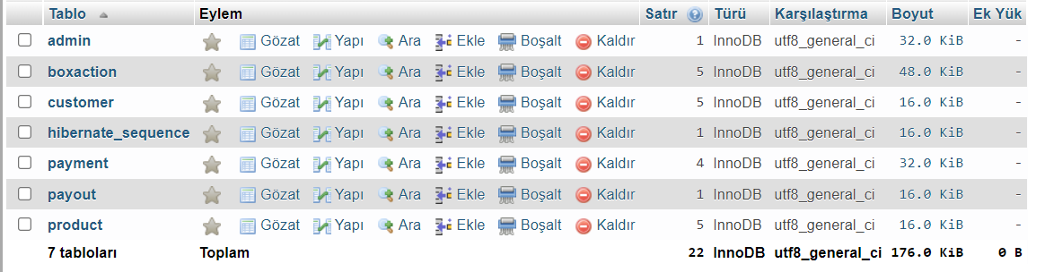
Veritabanı tabloları

Slide 3
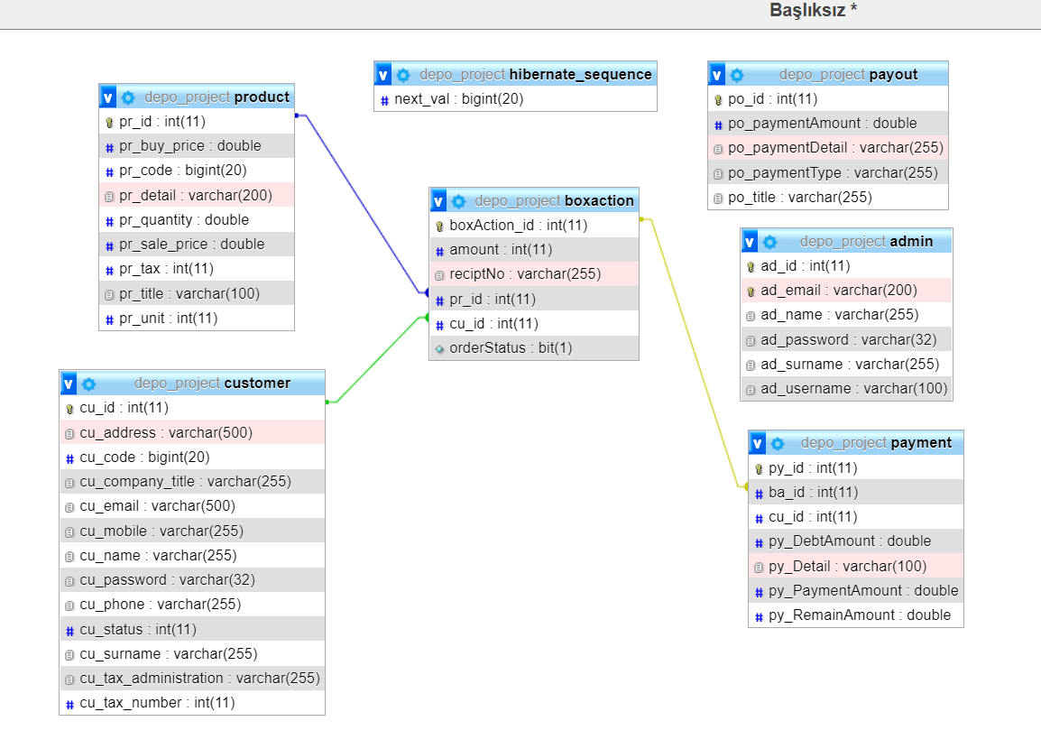
Tablo ilişkileri

Slide 4
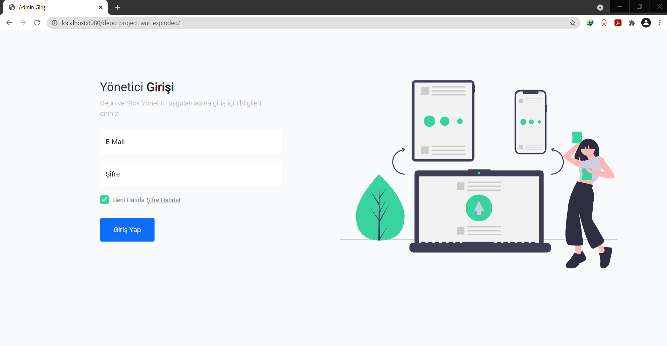
Giriş ekranı

Slide 5
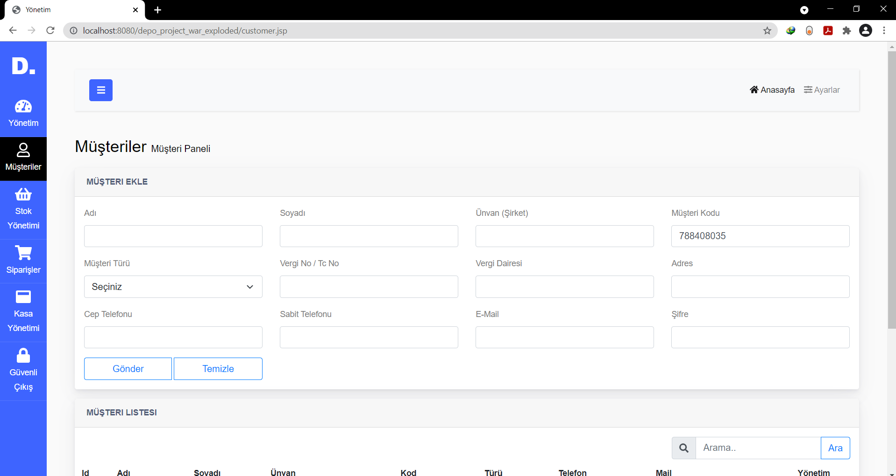
Müşteri yönetimi
Müşteri eklemek için gerekli bilgilerin girişi yapılır.

Slide 6
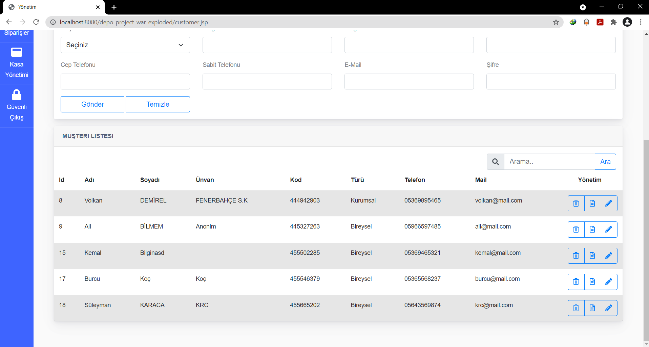
Müşteri yönetimi
Tablo kısmında ekli müşteriler görüntülenir. Yönetim tarafındaki butonlar ile silme,detay ve güncelleme işlemleri yapılır.

Slide 7
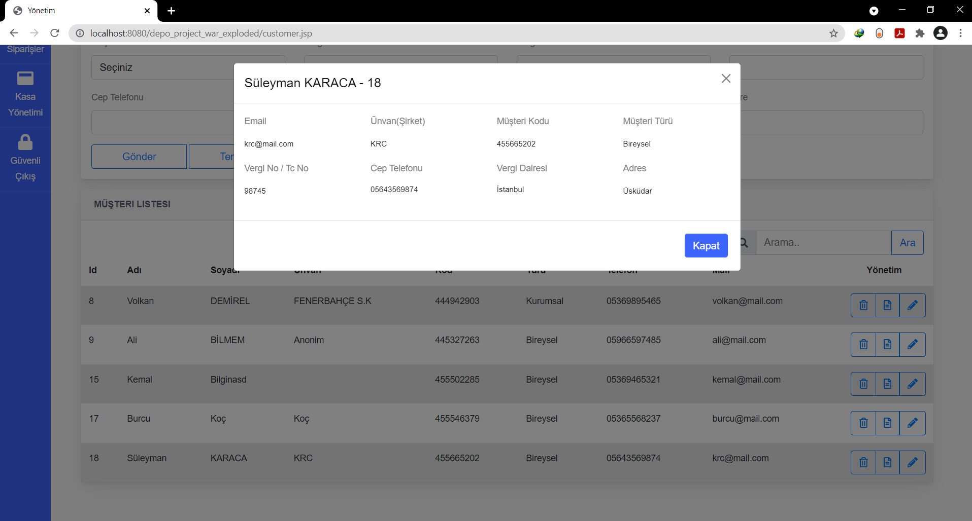
Müşteri yönetimi
Zaten eklenmiş bir müşterinin bilgilerini detay butonu ile ekrana önizler

Slide 8
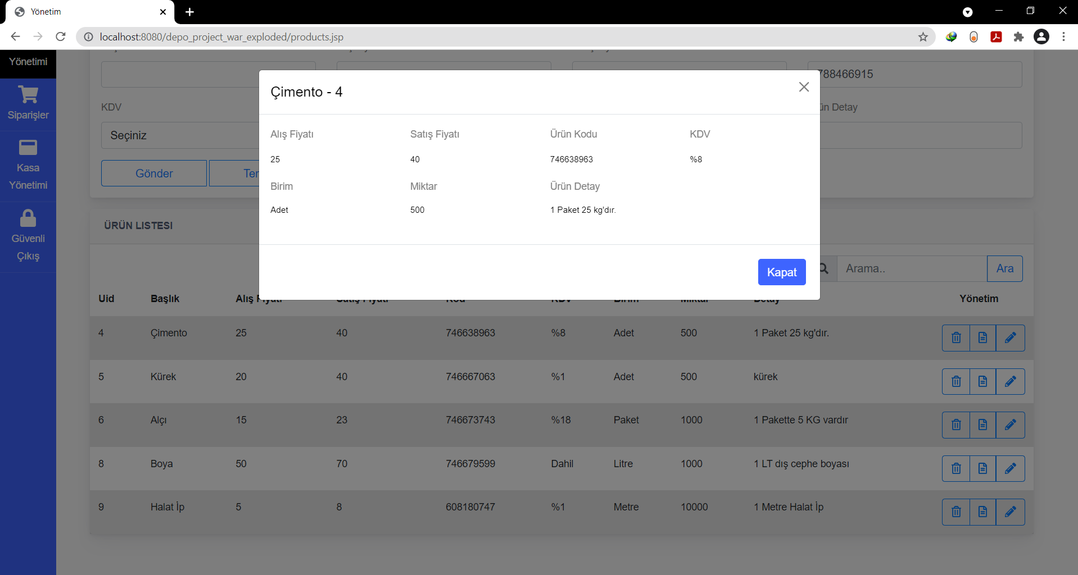
Ürün yönetimi
Zaten eklenmiş bir ürünün bilgilerini detay butonu ile ekrana önizler

Slide 9
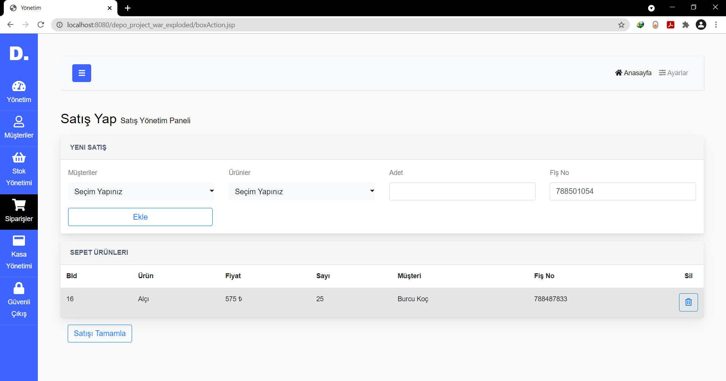
siparişler
Sipariş ekranında müşteri ve ürün seçimi yapılır, ardından adet bilgisi girilir ve ekle butonu ile eklenir. Eklenen siparişler sepette tutulur ve yeni ürün ekleme ya da çıkarma aksiyonu yapılabilir. İşlemler bitince sepet onaylamak için satışı tamamla diyerek veriler veritabanında fişno ile saklanır.

Slide 10
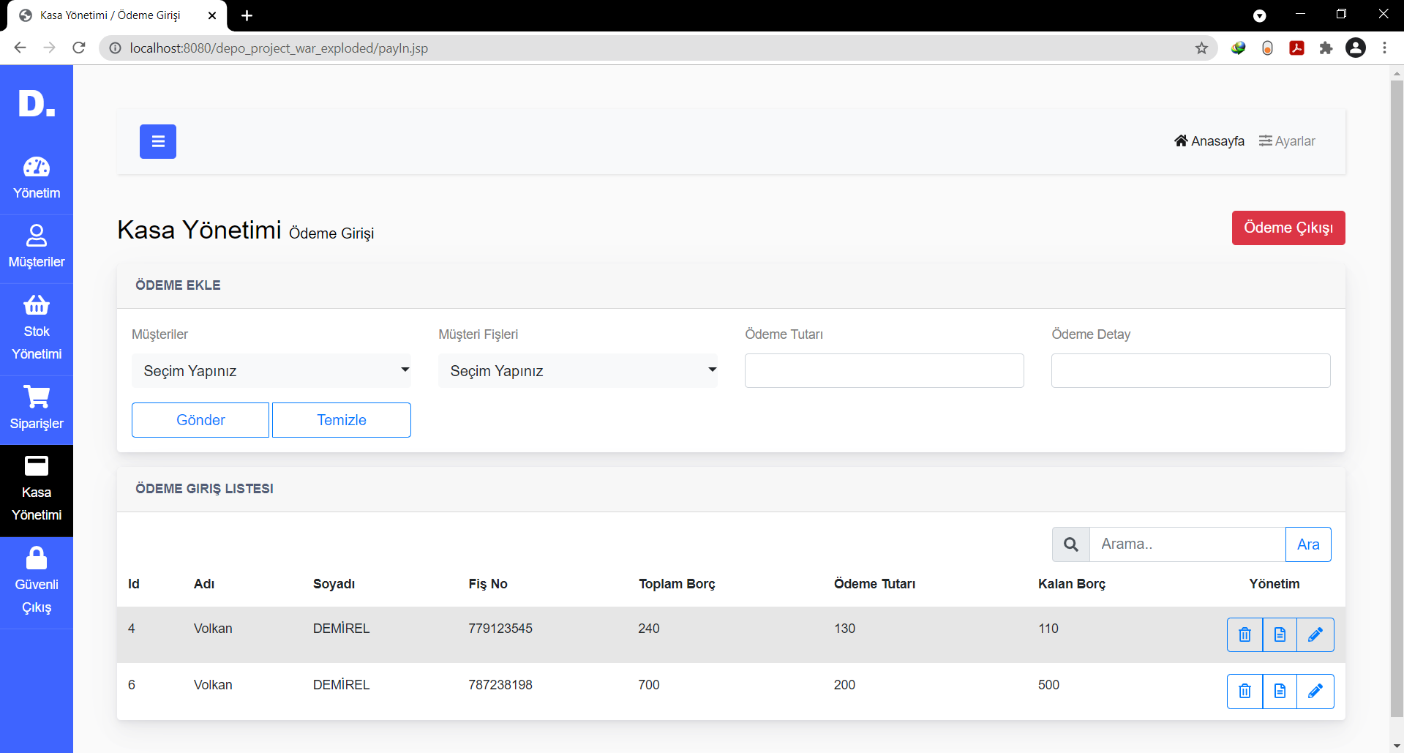
Kasa girişi
Kasa girişi ekranında müşteri seçilir ve müşteriye ait fişler gelir. Burada ne kadar ödeme yapılacağı ve ödeme detayı yazılır. Alttaki tabloda fiş bilgileri, toplam borç, ödeme tutarı ve kalan borç otomatik hesaplanarak yazılır.

Slide 11
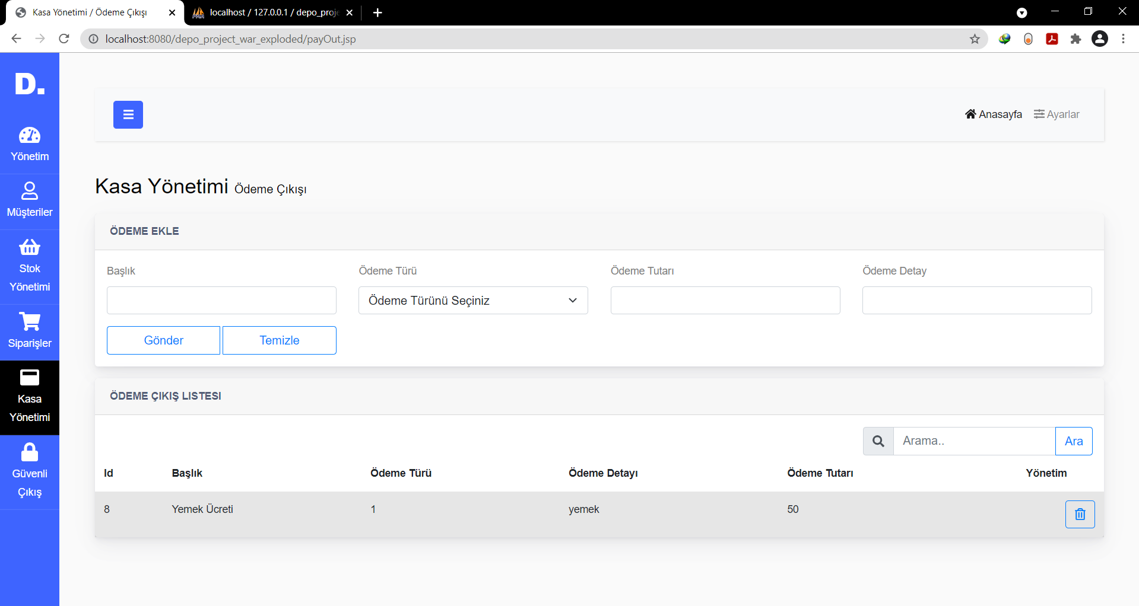
Kasa çıkışı
Kasa çıkışı ekranında, giderler ve bilgileri girilir.

